Slide 1
Linux环境高级编程实验

Slide 2
实验一 编程环境实验
基本环境搭建
高级vi的使用
make的使用
gdb的使用

Slide 3
实验一 编程环境实验
基本环境搭建
高级vi的使用
make的使用
gdb的使用
googletest的使用
valgrind的使用

Slide 4
基本环境搭建
网络环境配置
APT工具使用
SecureCRT配置

Slide 5
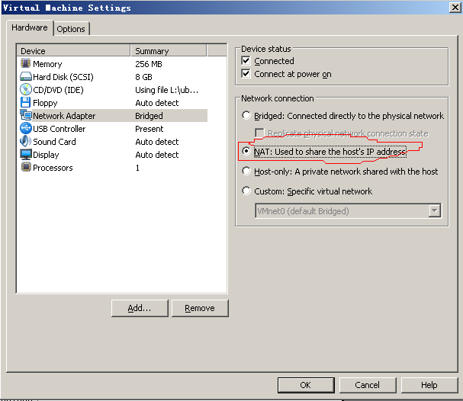
网络环境配置---NAT方式
虚拟机菜单：VM----→Settings….------→选择Hardware标签，选择Network Adapter，选择NAT

Slide 6
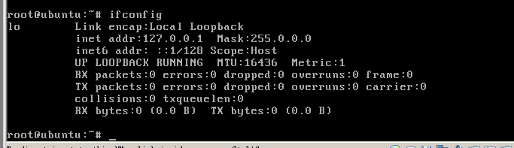
网络环境配置
由于是复制虚拟机，可能出现下列情况

Slide 7
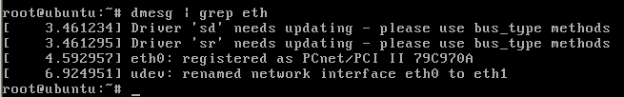
网络环境配置

Slide 8
网络环境配置
修改/etc/network/interfaces文件
文件内容：
  auto eth1 假设当前网卡名称是eth1,从dmesg | grep eth 命令中获知的
  iface eth1 inet static
  address 192.168.18.20
  netmask 255.255.255.0
  gateway 192.168.18.2

Slide 9
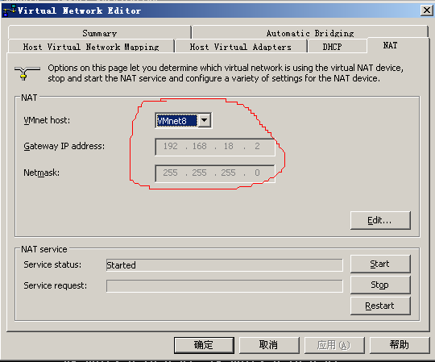
网络配置
接下来需要确定虚拟机的IP地址是多少。
虚拟机菜单：Edit----→Virtual Network Editor ------→选择NAT标签

Slide 10
网络配置
添加DNS：
在/etc/resolv.conf中添加
nameserver 202.112.14.151
或
nameserver 61.139.2.69
nameserver 202.98.96.68

Slide 11
主机名配置
访问/etc/hostname文件
将主机名设为你的姓名拼音------以此杜绝抄袭实验报告
重启操作系统
  #reboot

Slide 12
网络配置
重新启动网络：
  #/etc/init.d/networking restart
检查网络:
  #ping www.uestc.edu.cn

Slide 13
加入学校APT源
APT从预选设置好的软件源下载软件包
学校提供了高速的软件下载源
在/etc/apt/sources.list开头处加入学校提供的软件源
  http://ubuntu.uestc.edu.cn
VMWare中的已经有快照
执行更新
  #apt-get update

Slide 14
APT工具
Linux操作系统上安装软件，非常复杂
  软件之间非常复杂的依赖关系
  复杂的配置、编译、安装过程
APT工具
  安装时自动维护软件之间的依赖关系
  自动的配置、编译、安装过程

Slide 15
APT工具
APT源服务器
存放：各种软件源码、软件名称、依赖关系
我们的机器
Cache存放：软件元数据，如名称，依赖关系

Slide 16
APT工具
修改apt源，即添加APT服务器地址
  /etc/apt/sources.list
  #apt-get update 使修改生效
检索软件信息
  #apt-cache pkgnames 显示所有可以安装的软件
  #apt-cache pkgnames | grep g++
  #apt-cache policy 软件名称 查看该软件是否安装

Slide 17
APT工具
安装
  #apt-get install 名称
重新安装
  #apt-get install --reinstall 名称
卸载
  #apt-get remove 名称
清理
  #apt-get clean 清楚deb包

Slide 18
APT工具
获取源码包
  #apt-get source 名称 下载并在当前目录下解压
构建编译环境
  #apt-get build-dep 名称 安装关联的软件包
编译源码包
  #dpkg-buildpackage 生成可执行文件和deb
安装
  #dpkg –I *.deb

Slide 19
SecureCRT配置
安装openssh
  #apt-get install openssh-server
检查结果
  #ps –ef | grep ssh
  若未找到， #/etc/init.d/ssh restart
使用SecureCRT连接

Slide 20
文件传输
#apt-get install lrzsz
#rz 向Linux服务发送文件
#sz 文件名 Linux服务器向客户端发送文件

Slide 21
编程环境
#apt-get install build-essential

Slide 22
压缩工具
#apt-get install zip

Slide 23
实验一 编程环境实验
基本环境搭建
高级vi的使用
make的使用
gdb的使用
googletest的使用
valgrind的使用

Slide 24
vi的使用（示例）
进入vi
  #vi [filename] （示例）
vi的三种工作模式
  指令行模式
  文本输入模式
  行末模式

Slide 25
vi的三种工作模式（示例）
Command Mode
键入Esc
输入i、a或o
键入Esc
输入冒号
Insert Mode
Last Line Mode

Slide 26
vi的基本使用（示例）
查找字符串（指令模式下）
  /字符串
  查找下一个：n
  查找上一个：N
替换字符串（行末模式下）
  :n1,n2s/word1/word2/gc
  在[n1,n2]行之间，用word2替换word1，c用于询问是否要替换
  可用$代表最后一行

Slide 27
vi的基本使用（示例）
删除操作（指令模式下）
  dd：删除光标所在行
  ndd：删除光标所在的向下n行
  d1G：删除光标所在行到第一行
  dG：删除光标所在行到最后一行
复制操作（指令模式下）
  将上述dd，替换为yy
粘贴操作（指令模式下）
  p：复制的数据在光标的上一行粘贴
恢复操作（指令模式下）
  u

Slide 28
vi的基本使用（示例）
行末模式下
  :q 退出vi
  :q! 强制退出vi
  :w 保存
  :w filename 另存为
  :wq 保存退出
  :! Command 执行操作系统的命令，ls等
  :set nu 显示行号

Slide 29
vi的基本使用（示例）
到指定行
  G：到文件尾
  nG：到第n行
  :n：到第n行
打开多个文件
  :split 文件名：水平分割
  :vsplit 文件名：纵向分割
  :quitall：关闭所有窗口

Slide 30
vi的基本使用（示例）
区域操作
  在指令行模式下，按下v，移动光标，选中区域；可以再按下v，取消选择
  复制该区域：y
  粘贴该区域：p
  删除该区域：d
  剪切该区域：x

Slide 31
vi插件
需要安装的插件
  exuberant-ctags （使用apt）
  cscope （使用apt）
  taglist
  omnicppcomplete
  a
  winmanager
  minibufExplorer
  grep

Slide 32
Vi插件
安装说明
  Ctags，cscope使用apt安装
  其他的需要下载，解压到~/.vim即可
分析.vimrc文件（示例）

Slide 33
实验一 编程环境实验
基本环境搭建
高级vi的使用
make的使用
gdb的使用
googletest的使用
valgrind的使用

Slide 34
make的使用
进行实际程序开发时，由于涉及到众多的源文件、头文件、依赖库等等，因此，编译指令可能会很长
每次书写浪费时间，效率过低
解决方案：
  使用make工具，进行编译操作

Slide 35
实验一 编程环境实验
基本环境搭建
高级vi的使用
make的使用
gdb的使用
googletest的使用
valgrind的使用

Slide 36
gdb的使用
进入gdb（使用apt安装gdb）
  使用-g选项编译，加入调试信息
  #gdb 要调试的可执行文件名
查看当前文件
  >list
  >list 文件名:行号
设置断点
  >break 行号

Slide 37
gdb的使用
清除断点
  >clear 行号
运行调试
  >run
  >continue
查看变量值
  >display 表达式

Slide 38
gdb的使用
监控表达式的值
  >watch 表达式
执行下一语句
  >step
  >next
查看汇编代码
  >disass

Slide 39
gdb的使用
查看寄存器
  >info registers
查看内存区域
  >x /10xb 地址/产生地址的表达式
  以16进制查看大小为10字节的内存区域

Slide 40
gdb调试多进程
多开一个终端，以监控子进程
子进程中，进入实际代码前，加上sleep(60)，以方便获取子进程ID
在新开的终端中，在进程的工作目录内，运行
  #gdb
  (gdb) attach 子进程ID
  (gdb) break 行号
  (gdb) continue

Slide 41
gdb调试多线程
同时只能调试一个线程
查看当前线程
  info thread
线程间切换
  thread 线程ID（gdb分配的id）
当调试一个线程时，其他线程都不运行
  set scheduler-locking on
  run之后才能输入该命令
  注意可能要用continue
注意，当在线程间切换时，打好返回的断点

